Slide 1
¿POR QUÉ SON NECESARIOS NUEVOS MODELOS PARA LA MODIFICACIÓN DE LA CONDUCTA DE RIESGO SEXUAL Y DE LA FUNCIÓN REPRODUCTIVA EN ADOLESCENTES?
Estudio de meta análisis para argumentar el tema, y el problema científico
en opción al doctorado del autor principal
Autores: Lic. Guillermo Salgado Selema, MSc, Dr.C Pedro Manuel Rodríguez Sánchez, Profesor Titular, Dr.C Maikel López Aballe, Profesor Titular
Granma
2021

Slide 2
ANTECEDENTES Y JUSTIFICACIÓN DEL PROBLEMA CIENTÍFICO
La adolescencia, según el criterio de la Organización Mundial de la Salud, es el periodo comprendido entre 10 y 19 años, es una etapa compleja de la vida, marca la transición de la infancia al estado adulto, con ella se producen cambios físicos, psicológicos, biológicos, intelectuales y sociales. Se clasifica en primera adolescencia, precoz o temprana de 10 a 14 años y la segunda o adolescencia media de 14 a 17 años y la tardía que comprende entre 17 a 19 años de edad. ¹

Slide 3
CIFRAS ALARMANTES DE UN PROBLEMA DE SALUD MUNDIAL: AMÉRICA LATINA Y EL CARIBE
La OPS/OMS, PUBLICACIÓN AÑO 2018: América Latina y el Caribe continúa siendo la subregión con la segunda tasa más alta en el mundo de embarazos adolescentes. ¹³
La OMS, enero del 2020: 16 millones de muchachas de 15 a 19 años y aproximadamente 1 millón de niñas menores de 15 años dan a luz cada año.
Las complicaciones durante el embarazo y el parto constituyen la segunda causa de muerte entre las muchachas de 15 a 19 años en todo el mundo. Las madres adolescentes se enfrentan a un riesgo considerablemente superior de morir que los nacidos de mujeres de 20 a 24 años. ¹⁴

Slide 4
REFERENCIAS DE INVESTIGACIONES DIRIGIDAS A INTERVENCIONES CONDUCTUALES
El investigador comparte la idea científica de Pedlow, M. A; en: Developmentally-Appropriate Sexual Risk Reduction Interventions for Adolescents: Rationale, Review of Interventions, and Recommendations for Research and Practice ¹² quien refiere lo siguiente: ¨ Es necesario considerar la influencia psicológica en el adolescente como un aspecto esencial a tener en cuenta, pues ello está asociado a los cambios cognitivos, emocionales, así como al desarrollo de habilidades interpersonales en la esfera conductual, todo lo cual tiene implicaciones en la asunción de riesgos sexuales y reproductivos y en las intervenciones para reducirlos¨

Slide 5
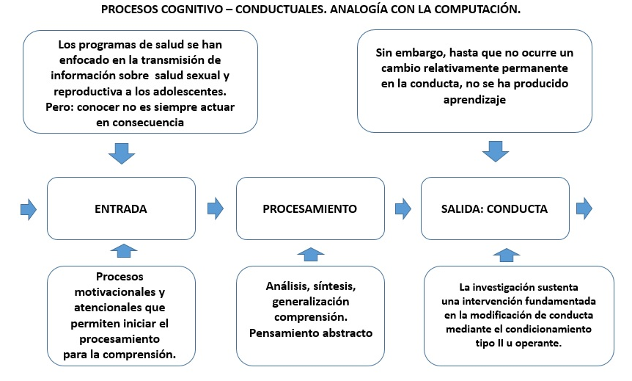
¿ Será posible diseñar un modelo integral que considere los tres eslabones, pero que utilice reforzamiento
conductual fundamentado en métodos de aprendizaje y condicionamiento de conducta?

Slide 6
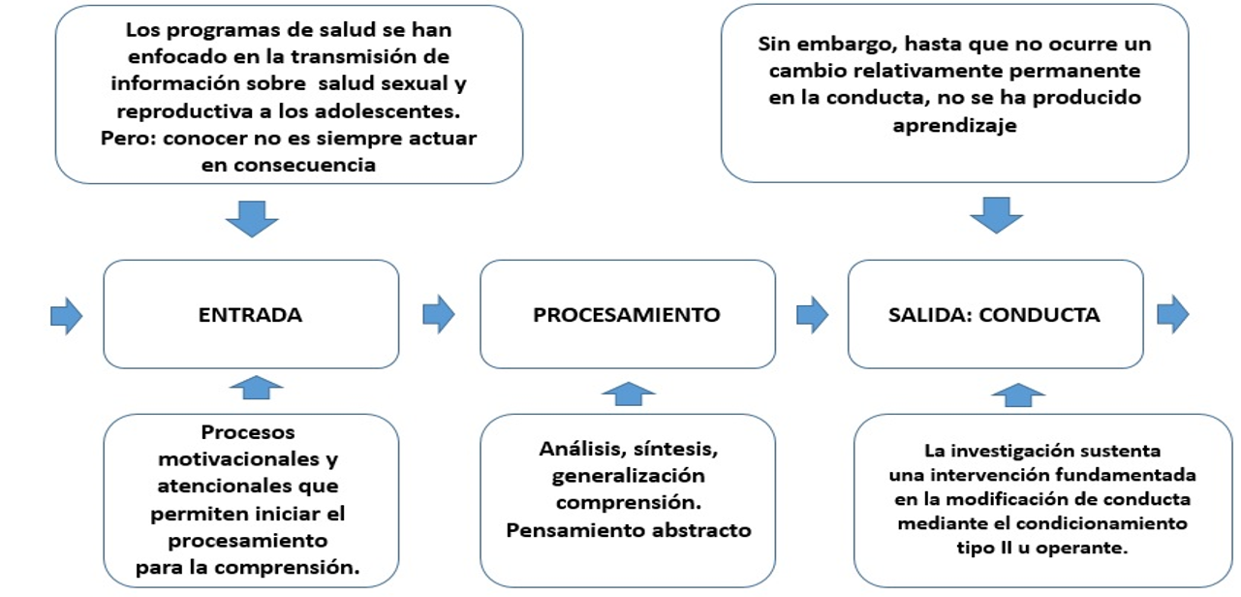
¿ POR QUÉ EXISTE UNA BRECHA O INSUFICIENCIA EN LOS MÉTODOS PARA LA MODIFICACIÓN DE LA CONDUCTA
DE RIESGO SEXUAL Y LA FUNCIÓN REPRODUCTIVA EN ADOLESCENTES?
* COMPONENTE DE LA
APUESTA CIENTÍFICA
*La literatura revisada demuestra que la mayoría de los enfoques de intervención se sustentan en los dos primeros eslabones, pues son programas educativos que apuestan a la cognición pura como método. El investigador identifica una brecha o insuficiencia, en los métodos al no considerar aquellos dirigidos a modificar positivamente la CONDUCTA.
Salgado Selema G, Rodríguez Sánchez PM, López Aballe M. Modelo de intervención neuropsicológica para la modificación de la conducta de riesgo sexual y de la función reproductiva en adolescentes.. RM [revista en Internet]. 2021 [citado 4 May 2021];, 25(2):[aprox. 0 p.]. Disponible en: http://www.revmultimed.sld.cu/index.php/mtm/article/view/2275

Slide 7
TIPOS DE ARTÍCULOS EN UNA MUESTRA DE 30 SELECCIONADOS PARA LAS CITAS DEL DOCUMENTO
SEMINARIO: ARGUMENTACIÓN DEL PROBLEMA CIENTÍFICO. NÓTESE EL BAJO PORCIENTO DE ARTÍCULOS DIRIGIDOS A INTERVENCIONES CONDUCTUALES POR CRITERIOS ESPECÍFICOS DE BÚSQUEDA
Tipo de artículo citado | Referencia citada en el documento | %
Teoría general | 1,2,3,8,15,16,17, 18, 19, 20, 21, 22, 23, 25, 27, 28, 29, 30 | 60
Factores de riesgo | 4,5,6,7,9,10,24 | 23,3
Programas educativos | 11,26 | 6,6
Estadísticas | 13,14 | 6,6
Intervención conductual | 12 | 3,3

Slide 8
Problema científico: insuficiencias en el conocimiento de los métodos para la modificación de la conducta de riesgo sexual y la función reproductiva en adolescentes.
Objeto de estudio: el proceso de prevención de salud sexual y reproductiva en adolescentes en la atención primaria de salud.
Campo de acción: los métodos de aprendizaje y condicionamiento para la modificación de la conducta de riesgo sexual y reproductivo en adolescentes del Policlínico # 3 de Manzanillo.

Slide 9
Hipótesis: la modelación de una intervención sustentada en el aprendizaje y el condicionamiento, dirigida a modificar la conducta sexual y la función reproductiva en los adolescentes en la atención primaria de salud, proporcionaría nuevos conocimientos sobre los modos de actuación para prevenir los riesgos, lo que impactaría positivamente en los indicadores de salud de esta esfera en este grupo poblacional.
Objetivo: modelar y validar una intervención basada en el aprendizaje y el condicionamiento para la modificación de la conducta de riesgo sexual y de la función reproductiva en adolescentes.

Slide 10
Tareas científicas:
Diagnosticar los adolescentes con riesgo sexual y reproductivo.
Caracterizar socio demográficamente a los adolescentes con riesgo sexual y reproductivo.
Diseñar y Evaluar el modelo de intervención para la modificación de la conducta de riesgo sexual y de la función reproductiva en adolescentes por expertos.
Validar experimentalmente el modelo de intervención basada en el aprendizaje y el condicionamiento para la modificación de la conducta de riesgo sexual y de la función reproductiva en adolescentes.

Slide 11
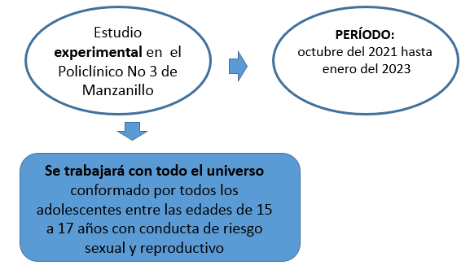
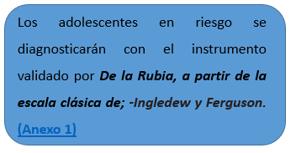
MÉTODO

Slide 12
MÉTODO
MEDICIÓN DE VARIABLES ANTES DE INTERVENIR
MEDICIÓN DE VARIABLES DESPUÉS DE INTERVENIR
ADOLESCENTES CON
CONDUCTA DE RIESGO
SEXUAL Y REPRODUCTIVO
TÉCNICA DE CROSS OVER
LOS SUJETOS COMO CONTROLES
Y EXPERIMENTALES DE ELLOS MISMOS

Slide 13
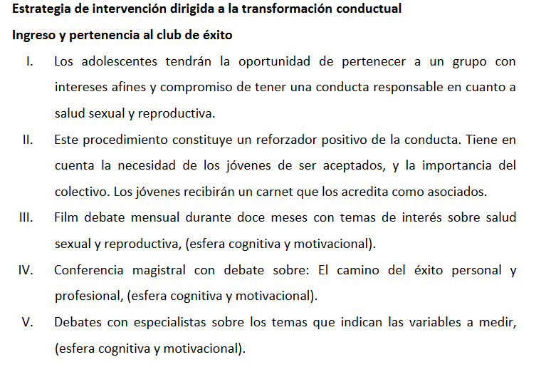
MÉTODO
ADOLESCENTES CON
CONDUCTA DE RIESGO
SEXUAL Y REPRODUCTIVO
FUNDAMENTOS TEÓRICOS
Contemporáneos:
Modelos matemáticos del condicionamiento
Revista Latinoamericana de Psicología2006, volumen 38, No 2, 215-243
El modelo de Rescorla y Wagner. Rescorla, R. A. (1980a). Pavlovian second-order conditioning: Studies in associative learning. Hillsdale, NJ: Erlbaum
Teoría PASS de la inteligencia. Álvarez Timoneda.
Clásicos: Piaget,Vygotsky, Pavlov, Skinner, Luria
+ CONDICIONAMIENTO OPERANTE TIPO II

Slide 14
TIPO DE HIPÓTESIS ESTADÍSTICAS QUE SE PROBARÁN
NÚMERO DE PAREJAS SEXUALES
Hipótesis estadísticas:
H_{o}: Los resultados antes de intervenir con respecto a NÚMERO DE PAREJAS SEXUALES son mejores que después de intervenir.
H₁: Los resultados con respecto a NÚMERO DE PAREJAS SEXUALES son mejores después de intervenir que antes de la intervención.

Slide 15
PROCESAMIENTO ESTADÍSTICO. PRUEBA DE LOS SIGNOS:
Se escogió la prueba de los signos porque es de distribución libre y cualitativa, y resulta adecuada para la comparación de datos apareados. Es útil cuando se desea comparar el efecto de un tratamiento, procedimiento o intervención en una población, lo cual se corresponde con el presente estudio.

Slide 16
ASPECTOS ÉTICOS Y CONSENTIMIENTO INFORMADO. ACCEDER
Aspectos bioéticos:
Será imprescindible el consentimiento informado (Anexo 6) de los adolescentes participantes y la familia, por la participación directa de estos en el experimento. El estudio suscribe la declaración de Helsinki, Finlandia.

